Slide 1








[エピソード.8]
冬の火災安全
無効
女性
老人
外国人

Slide 2



Contents
[エピソード.8 ]
冬の火災安全
1. 冬の火災を防ぐ_ 4p
2. 服に火が移ったら_ 9p
3. 火傷をしたとき_ 12p
無効
女性
老人
外国人

Slide 3

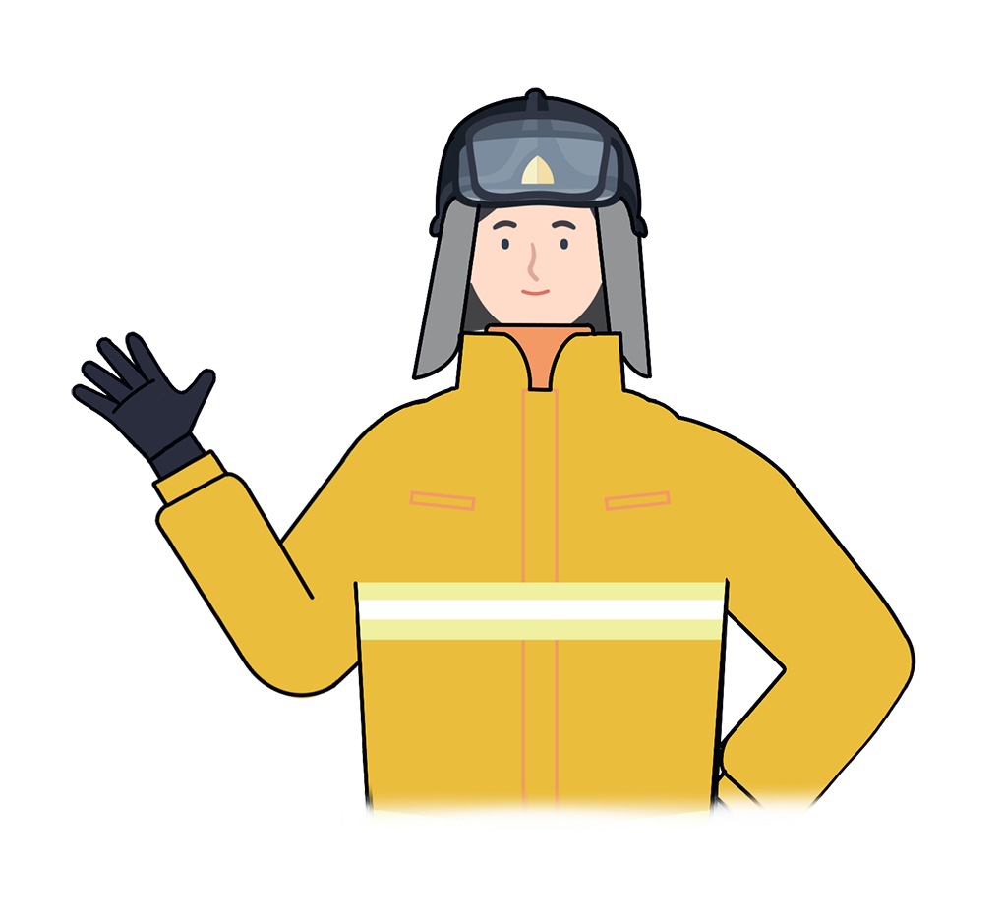
1
冬の火災を防ぐ
“
12月からシベリアからの冷たい空気によって
韓国の冬の寒さが本格化する
冷たい空気は12月から2月まで続き、
気温は常に0度以下になる
積雪の激しい天候により暖房需要が高まり、
暖房設備による火災も急増する
“
無効
女性
老人
外国人

Slide 4
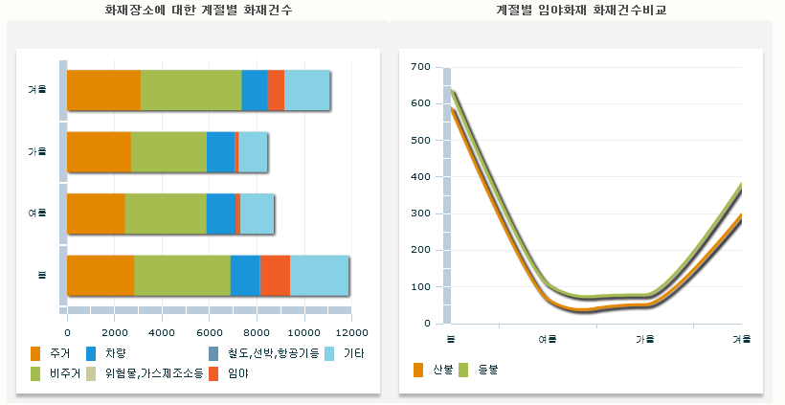
1
冬の火災を防ぐ
季節別 火災発生の統計
季節や場所ごとの火災件数
季節ごとの山火事の件数比較
冬
秋
夏
春
春
夏
秋
冬
住居
車両
鉄道、船、飛行機
その他
非住居
危険物、ガス製造所
森林
山火事
野火
全国消防データシステム(www.firedata.go.kr), 季節別火災統計
無効
女性
老人
外国人

Slide 5
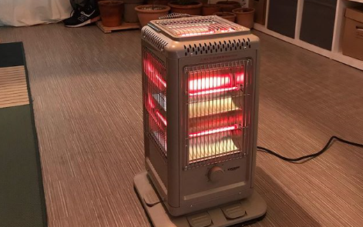
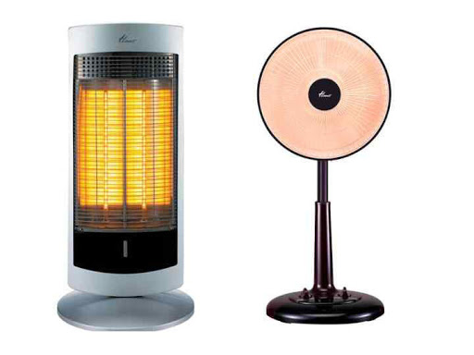
1
冬の火災を防ぐ
冬になると暖房設備の需要が高まり、
火災の原因にもなる
取り扱い説明書を良く読み、
暖房器具を安全に使用する習慣が大切
無効
女性
老人
外国人

Slide 6
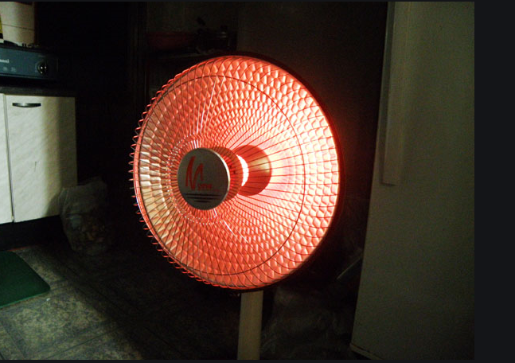

1
冬の火災を防ぐ
1メートル以上
ヒーターと可燃物を1メートル以上
離しましょう
無効
女性
老人
外国人

Slide 7
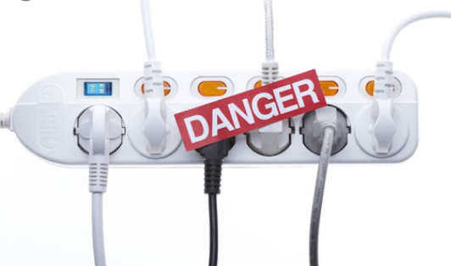
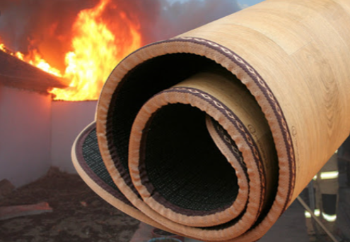
1
冬の火災を防ぐ
多くの電気器具をコンセントに
差さない
電気マットを丸めたり、
圧力をかけたりしない
無効
女性
老人
外国人

Slide 8
2
服に火が移ったら
“
凍えるような寒い外から家に帰り、
暖かい暖房器具の近くにいると
服に火が移ってしまいます。
そんな時どうすればいいでしょう？
“
無効
女性
老人
外国人

Slide 9
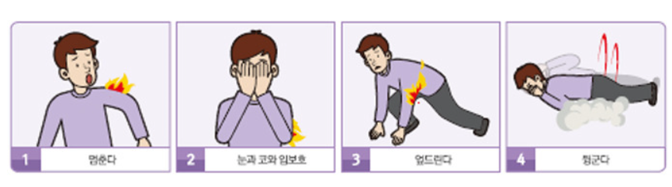
2
服に火が移ったら
まずは、じっとして動かないこと
顔の火傷を避けたり、煙を吸い込まないように、
目、鼻、口を覆う
無効
女性
老人
外国人

Slide 10
2
服に火が移ったら
次に、うつぶせになる
次に、火が消えるまでゴロゴロ回転する
周りに人がいる場合は、シャツや毛布を
使って激しく叩き、消火する
無効
女性
老人
外国人

Slide 11
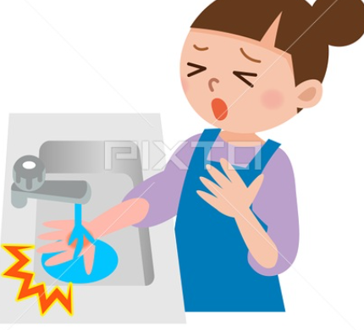
3
火傷をしたとき
火傷した場合、
傷口を冷水で20分間冷却する
無効
女性
老人
外国人

Slide 12
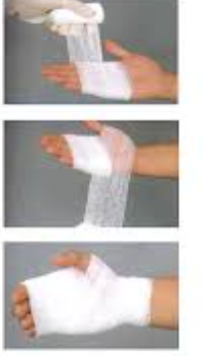
3
火傷をしたとき
食塩水で濡らした医療用包帯を
巻き付けて痛みを抑え、
感染を防ぐ
無効
女性
老人
外国人

Slide 13
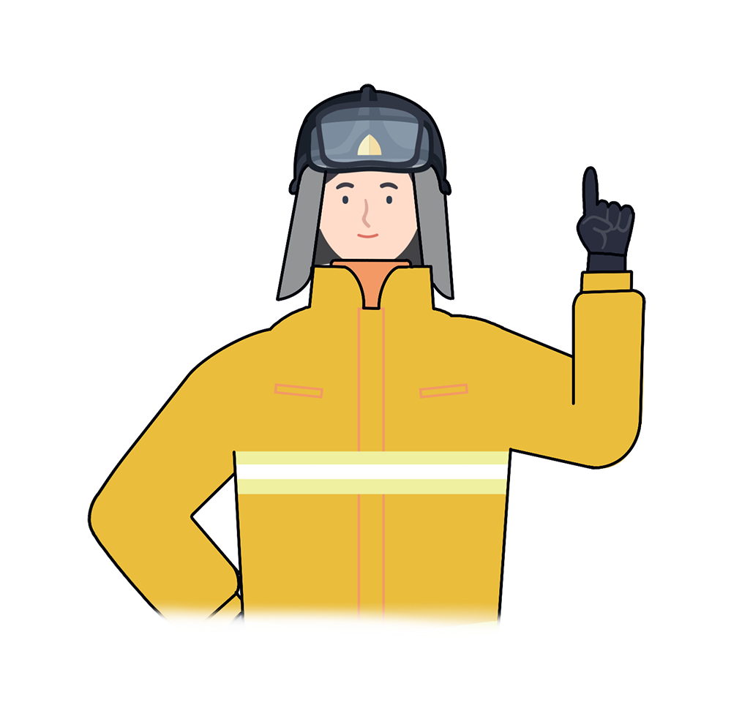
*
火災安全のポイント
“
寒さにより暖房機器の需要が増加し、
簡単に火災発生につながる
火災時や火傷の場合は、すぐに119通報すること
韓国の冬を快適で安全にお楽しみください
“
無効
女性
老人
外国人

Slide 14

冬の火災安全
‘安全な社会、そして幸せな国民’ その中に消防安全教育があります。

